Slide 1
数据库系统基础
第11章 安全管理
Notes:
开场白：
1

Slide 2
第20章 安全管理
11.1 安全控制概述
11.2 存取控制
11.3 审计跟踪
11.4 防火墙
11.5 统计数据库的安全性
11.6 数据加密
11.7 SQL Server安全控制过程
11.8 登录名
11.9 数据库用户
11.10 权限管理

Slide 3
11.1 安全控制概述
安全控制：在数据库应用系统的不同层次提供对有意损害行为的安全防范。
11.1.1 安全控制目标
11.1.2 数据库安全的威胁
11.1.3 安全问题类型
11.1.4 安全控制模型
11.1.5 授权和认证

Slide 4
11.1.1 安全控制目标
保护数据免受意外或故意的丢失、破坏或滥用。
对数据库的破坏可能是某些使用人员恶意或无意造成的。
数据库安全包括允许或禁止用户操作数据库及其对象，从而防止数据库被滥用或误用。

Slide 5
11.1.2 数据库安全的威胁
数据库安全的威胁可以是直接的，
例如，授权用户对数据的浏览和修改权限。
为了保证数据库的安全，系统的所有部分都必须是安全的，包括数据库、操作系统、网络、用户、甚至计算机系统所在的建筑和房屋。

Slide 6
数据库安全计划考虑因素
可用性的损失。这种损失会造成系统出现严重问题。
机密性数据的损失。这种损失可能导致企业失去竞争力。
私密性数据的损失。这种情况可能导致对个人或单位不利的合法行为。
偷窃和欺诈。属是机密性或私密性的损失
意外的损害。非故意造成的。

Slide 7
11.1.3 安全问题的类型
法律与道德问题。
物理控制。如，计算机所在的建筑是否安全。
政策问题。如，拥有数据库系统的企业如何控制使用者对数据的存取。
可操作性问题。如，密码自身如何保密？
硬件控制。如，处理器是否具有安全特性。
数据库系统需专门考虑的问题。如，数据库系统是否具有数据所有权的概念？
我们讨论的

Slide 8

11.1.4 安全控制模型

Slide 9
11.1.5 授权和认证
授权是将合法访问数据库或数据库对象的权限授予用户的过程。
认证是一种鉴定用户身份的机制。即认证是检验用户实际是否被准许操作数据库。
认证最简单的形式是与数据库连接时提供的用户名和密码。

Slide 10
说明
DBMS的授权规则限制用户对数据的访问，同时也限制用户访问数据时的行为。
例如，一个使用特定口令的用户可能被授权能够读取数据库中的数据，但不一定能够修改数据。
因此，授权控制也被认为是访问控制。

Slide 11
控制方法
现在DBMS通常采用两种方法来解决数据库安全系统的访问控制问题：
自主存取控制
强制存取控制
有的DBMS只提供一种，有的两种都提供。

Slide 12
自主存取控制
用户对不同的数据对象具有不同的存取权限，而且没有固定的关于哪些用户对哪些对象具有哪些存取权限的限制。
例如，用户U1能看到数据A但看不到数据B，而U2能看到数据B但看不到数据A
自主存取控制非常灵活。

Slide 13
强制存取控制
每一个数据对象被标以一定的密级，每一个用户也被授予一个许可证级别。
对于任意一个对象，只有具有合法许可证的用户才可以存取。
强制存取控制本质上具有分层的特点，且相对比较严格。
例如，如果用户U1能看到数据A但看不到数据B，则说明B的密级高于A，因此不存在用户U2能看到B但看不到A的情况。

Slide 14
11.2 存取控制
11.2.1 自主存取控制
11.2.2 强制存取控制

Slide 15
11.2.1 自主存取控制
大型DBMS几乎都支持自主存取控制（又称为自主安全模式），
目前的SQL标准通过GRANT（授予）、REVOKE（收回）和DENY（拒绝）语句来支持自主存取控制。
授予和收回权限是DBMS的DBA的职责。

Slide 16
权限种类
系统维护权
对象和数据操作权
语句权限：对数据库对象的操作权限，包括创建、删除和修改数据库对象
对象权限：对数据库数据的操作权限，包括对表、视图数据的增、删、改、查，等。

Slide 17
对象权限
是用户在已创建好的对象上行使的权限，主要包括：
ALTER：更改特定数据库对象的属性的权限。
DELETE、INSERT、UPDATE和SELECT：对表和视图数据进行删除、插入、更改和查询的权限，其中UPDATE和SELECT可以对表或视图的单个列进行授权。
EXECUTE：执行存储过程的权限。
REFERENCES：通过外键引用其他表的权限。

Slide 18
语句权限
CRAETE TABLE：创建表的权限。
CREATE VIEW：创建视图的权限。
CREATE PROCEDURE：创建存储过程的权限。

Slide 19
数据库用户的分类
系统管理员：拥有一切权限。
数据库对象拥有者：对所拥有对象具有全部权限。
普通用户：只具有对数据的增、删、改、查权。
具有隐含权限
可授权对象

Slide 20
对象权限——授权语句
GRANT 对象权限名 [ , … ]
ON {表名 | 视图名 | 存储过程名}
TO 数据库用户名 [ , … ]
[WITH GRANT OPTION]

Slide 21
对象权限——收权语句
REVOKE 对象权限名 [ , … ]
ON { 表名 | 视图名 | 存储过程名 }
FROM 数据库用户名[ , … ]

Slide 22
对象权限——拒绝语句
DENY 对象权限名 [, … ]
ON {表名 | 视图名 | 存储过程名}
TO 数据库用户名 [ , … ]

Slide 23
示例
例1．为用户user1授予Student表的查询权。
GRANT SELECT ON Student TO user1
例2．为user1授予SC表的查询权和插入权。
GRANT SELECT,INSERT ON SC TO user1
例3．为user1授予Student表的插入权，并允许该用户将该权限转授给其他用户。
GRANT INSERT ON Student TO user1
WITH GRANT OPTION

Slide 24
示例
例4．收回user1对SC表的查询权。
REVOKE SELECT ON SC FROM user1
例5．拒绝user1获得SC表的数据更改权。
DENY UPDATE ON SC TO user1

Slide 25
语句权限——授权语句
GRANT 语句权限名 [ , … ]
TO 数据库用户名 [, … ]
WITH GRANT OPTION
语句权限包括：
CREATE TABLE
CREATE VIEW
CREATE PROCEDURE

Slide 26
语句权限——收权语句
REVOKE 语句权限名 [ , … ]
FROM 数据库用户名 [ , … ]

Slide 27
语句权限——拒绝语句
DENY 语句权限名 [ , … ]
TO 数据库用户名 [ , … ]

Slide 28
示例
例6．授予user1具有创建数据表的权限。
GRANT CREATE TABLE TO user1
例7．授予user1和user2具有创建数据表和视图的权限。
GRANT CREATE TABLE, CREATE VIEW TO user1, user2

Slide 29
示例
例8．收回user1创建数据表的权限。
REVOKE CREATE TABLE FROM user1
例9．拒绝user1具有创建存储过程的权限。
DENY CREATE PROC TO user1

Slide 30
自主存取控制方法的缺陷
由于用户对数据的存取权限是“自主”的，因此，用户可以自由地决定将数据的存取权限授予何人。
因此可能存在数据的“无意泄漏”。
问题原因：这种机制仅仅通过对数据的存取权限来进行安全控制，而数据本身并无安全性标记。
解决办法：对所有的数据实施强制存取控制

Slide 31
11.2.2 强制存取控制
在强制存取控制中，DBMS将全部实体分为主体和客体两类。
主体：是系统中的活动实体，包括DBMS所管理的实际用户以及代表用户的各个进程
客体：是系统中的被动实体，是受主体操纵的，包括文件、基本表、索引、视图等
DBMS为主体和客体的每个实例指派一个敏感度标记。

Slide 32
敏感度标记
敏感度标记被分为若干级别，如：
绝密、机密、可信、公开
主体的敏感度标记称为许可证级别；
客体的敏感度标记称为密级。
强制存取控制机制就是通过对比主体和客体的敏感度标记，来确定主体是否能够存取客体。

Slide 33
对比规则
当某一主体以某标记注册到系统时，系统要求主体对任何客体的存取必须遵循以下规则
仅当主体的许可证级别>=客体的密级时，主体才能读取相应的客体。
仅当主体的许可证级别=客体的密级时，主体才能写相应的客体。

Slide 34
规则特点
规则2的作用：
禁止了拥有高许可证级别的主体更新低密级的客体，从而防止了敏感数据的泄漏。

Slide 35
强制存取控制的好处
强制存取控制是对数据本身进行密级标记，
无论如何复制数据，标记与数据是一个不可分的整体，
只有符合密级标记要求的用户才可以操纵数据。
因此提供了更高级别的安全性。

Slide 36
两份文档
美国国防部颁布了“桔皮书”和“紫皮书”对强制存取控制作了全面的描述和定义。
“桔皮书”定义了任意“可信桔色基”（Trusted Cimpution Base，简称TCB）应当遵从一系列安全性要求；
“紫皮书”则定义了这些要求在数据库系统中的相应解释。

Slide 37
两份文档作用
两份文献给出了通用安全性分级模式，共定义了四类安全级别：D、C、B和A。
从D类到A类级别依次增高。
D类提供最小（minimal）保护，
C类提供自主（discretionary）保护，
B类提供强制（mandatory）保护，
A类提供验证（verified）保护。

Slide 38
自主保护——C类
C类分为两个子类C1和C2，C1安全级别低于C2。每个子类都支持自主存取控制。
C1子类对所有权与存取权限加以区分，虽然它允许用户拥有自己的私有数据，但仍然支持共享数据的概念。
C2子类还要求通过注册、审计及资源隔离以支持责任说明。

Slide 39
强制保护——B类
B类分为三个子类B1、B2和B3，B1安全级别最低，B3最高。
B1子类要求“标识化安全保护”，并要求每个数据对象都必须标以一定的密级，同时还要求安全策略的非形式化说明。
B2子类要求安全策略的形式化说明，能识别并消除隐蔽通道。隐蔽通道的例子有：
从合法查询的结果中推断出不合法查询的结果；
通过合法的计算推断出敏感信息。
B3子类要求支持审计和恢复以及指定安全管理者。

Slide 40
验证保护——A类
A类要求安全机制是可靠的且足够支持对指定的安全策略给出严格的数学证明。
有些DBMS产品提供B1级强制存取控制及C2级自主存取控制。
支持强制存取控制的DBMS也称为多级安全系统或可信系统。

Slide 41
11.3 审计跟踪
审计跟踪实质上是一种特殊的文件或数据库，系统在上面自动记录下用户对常规数据的所有操作。
它记录对数据库的所有修改（如更新、删除、插入等）日志，包括何时由何人修改等信息。

Slide 42
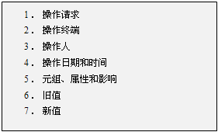
审计跟踪记录
有些系统的审计跟踪与事务日志在物理上是集成的；有些系统则是分开的。
典型的
审计跟
踪记录

Slide 43
11.4 防火墙
防火墙是用来防止来自专业网的非法访问或对专用网的非法访问而设计的一个系统。
防火墙可以用硬件实现、软件实现以及软硬件结合实现。
防火墙通常用于阻止未授权的用户访问Internet的专用网，特别是企业内部网

Slide 44
数据库常用的防火墙技术
数据包过滤：查看每一个进入或离开网络的数据包，并根据用户定义的规则接受或拒绝它们。
应用级网关：将安全机制应用到指定的应用，例如：文件传输协议（FTP）、远程登录服务器。
电路级网关：在建立传输控制协议（TCP）或用户数据报协议（UDP）连接时使用安全协议。一旦连接建立，数据包就可以在主机间传送而不需要进一步的检查。
代理服务器：代理服务器截获所有进入或离开网络的消息。

Slide 45
11.5 统计数据库的安全性
统计数据库提供基于各种不同标准的统计信息或汇总数据，
统计数据库安全系统用于控制对统计数据库的访问。
统计数据库允许用户查询聚合类型的信息，但不允许查询个人信息。

Slide 46
统计数据安全性（续）
统计数据库存在特殊的安全性问题，即可能存在隐藏的信息通道，使得可以从合法的查询中推导出不合法的信息。

Slide 47
示例
例如，下面两个查询都是合法的：
本单位有多少个女教授？
本单位女教授的工资总和是多少？
如果第1个查询的结果是“1”，则第2个查询的结果显然就是这个女教授的工资数。
解决方法：规定任何查询至少要涉及N个记录（N要足够大）。

Slide 48
其他问题
如果某职工A想知道职工B的工资，他可通过下面两个合法的查询得到：
职工A和其他N个职工的工资总和是多少？
职工B和其他N个职工的工资总和是多少？
假设第一个查询结果是X，第二个查询结果是Y，由于A知道自己的工资是Z，因此可算出职工B的工资 = Y–(X–Z) 。
解决办法：规定任意两个查询的相交数据项不能超过M个。

Slide 49
11.6 数据加密
对于高度敏感的数据，如财务、证券、军事数据等，除了以上安全措施之外，还可以采用数据加密技术。
数据加密是防止数据库中的数据在存储和传输过程中失密的手段。
加密的基本思想是根据一定的算法将原始数据（明文）变换为不可直接识别的格式（密文），从而使不知道解密算法的人无法知道数据的内容。

Slide 50
数据库中使用的加密方法
数据加密技术可以防止某些尝试避开系统的验证而直接访问数据所带来的威胁。
数据库安全中经常使用的加密方法：
简单替换法
多字母替换法

Slide 51
简单替换法
基本方法：纯文本中的每一个字母都被转换为字母表中该字母的后一个字母， “z”被替换为空格。
假设希望加密下面的文本信息：
Well done.
转换后的密文为：
xfmmaepof.

Slide 52
多字母替换法
多字母替换法使用加密密钥。
假设希望加密 “Well done”。加密密钥是“safety”，加密过程如下：
密钥在纯文本下面并与之对齐，不断重复直到纯文本被完全“覆盖”：
Well done
safetysaf
对每一个字符，把纯文本字符在字母表中的位置加上密钥字符在字母表中的位置。将结果除以27，然后余数分开保存。

Slide 53
11.7 SQL Server安全控制
大型DBMS的自主存取控制模式中，用户访问数据库数据要经过三个安全认证过程：
确认用户是否是数据库服务器的合法用户（具有登录名）；
第二个过程，确认用户是否是要访问的数据库的合法用户（是数据库用户）；
第三过程，确认用户是否具有合适的操作权限（权限认证）。

Slide 54
认证过程示意图

Slide 55
11.8 登录名
SQL Server 2005的安全权限是基于标识用户身份的登录标识符（Login ID，登录ID），登录ID就是控制访问SQL Server 数据库服务器的登录名。
11.8.1 身份验证模式
11.8.2 建立登录名
11.8.3 删除登录名

Slide 56
11.8.1 身份验证模式
SQL Server 2005支持两类登录名：
由SQL Server负责验证的登录名；
Windows网络账户，可以是组用户。
SQL Server 2005相应地提供了两种身份验证模式：
Windows身份验证模式
混合验证模式

Slide 57
Windows身份验证模式
SQL Server将用户的身份验证交给了Windows操作系统来完成。
在这种身份验证模式下，SQL Server 将通过Windows操作系统来获得用户信息，并对登录名和密码进行重新验证。
使用Windows身份验证模式时，用户必须先登录到Windows操作系统，然后再登录到SQL Server。

Slide 58
混合身份验证模式
允许Windows授权用户和SQL授权用户登录到SQL Server数据库服务器。
如果希望允许非Windows操作系统的用户也能登录到SQL Server数据库服务器上，则应该选择混合身份验证模式。
SQL Server身份验证的登录信息保存在SQL Server实例上；Windows身份验证的登录信息是由Windows和SQL Server实例共同保存的。

Slide 59
设置身份验证模式
系统管理员根据系统的实际应用情况设置SQL Server的身份验证模式。
可以在安装SQL Server时设置，也可以在安装完成后通过SSMS工具进行设置。

Slide 60
设置方法
在SSMS的对象资源管理器中，在SQL Server实例上右击鼠标，选择“属性”命令。
在“服务器属性”窗口左边的“选择页”上，单击“安全性”选项。
在“服务器身份验证”部分，可以设置该实例的身份验证模式。

Slide 61
11.8.2 建立登录名
建立登录名有两种方法：
一种是通过SSMS工具实现，
另一种是通过T-SQL语句实现，
我们只介绍用SSMS工具建立登录名的方法。

Slide 62
建立Windows身份验证的登录名
使用Windows登录名进行的连接，被称为信任连接。
在SSMS的对象资源管理器中，依次展开“安全性”→“登录名”节点。
在“登录名”节点上右击鼠标，选择“新建登录名”命令。

Slide 63
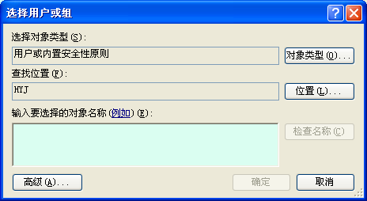
单击“搜索”按钮，弹出 “选择用户或组”窗口。

Slide 64
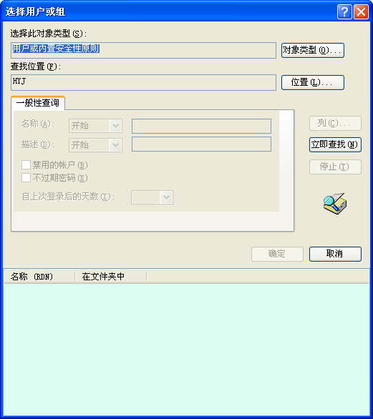
单击“高级”按钮，弹出“选择用户或组”窗口。

Slide 65
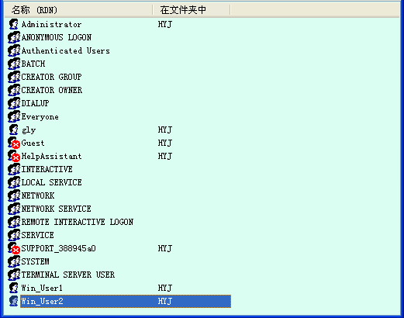
单击“立即查找”按钮，在下面将列出查找的结果。

Slide 66
建立SQL Server身份验证的登录名
在SSMS的对象资源管理器中，依次展开“安全性”→“登录名”节点。
在“登录名”节点上右击鼠标，选择“新建登录名”命令。
在弹出的窗口中输入登录名。

Slide 67
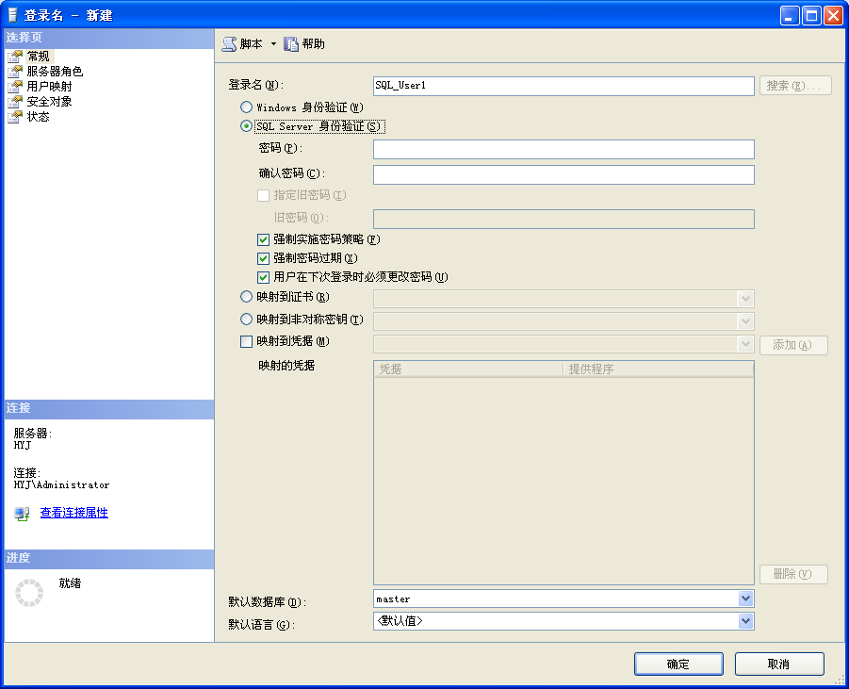

Slide 68
新建登录窗口的一些选项说明
强制密码过期
对该登录名强制实施密码过期策略。必须先选中“强制实施密码策略”才能启用此复选框。
用户在下次登录时必须更改密码
首次使用新登录名时，SQL Server 将提示用户输入新密码。

Slide 69
新建登录窗口的一些选项说明
默认数据库
指定该登录名初始登录到SSMS时进入的数据库。
默认语言
指定该登录名登录到SQL Server时使用的默认语言。

Slide 70
11.8.3 删除登录名
依次展开“安全性”→“登录名”节点。
在要删除的登录名上右击鼠标，选择“删除”命令，弹出删除登录名属性窗口。
单击“确定”按钮。

Slide 71
11.9 数据库用户
11.9.1 建立数据库用户
11.9.2 删除数据库用户

Slide 72
11.9.1 建立数据库用户
展开要建立数据库用户的数据库。
展开“安全性”节点，在“用户”节点上右击鼠标，选择“新建用户”命令。
在“登录名”部分指定将要成为此数据库用户的登录名。单击“登录名”文本框右边的 按钮，可以查找某登录名。

Slide 73
注意
服务器登录名与数据库用户是两个完全不同的概念。
具有登录名的用户可以登录到SQL Server实例上，而且只局限在实例上进行操作。
数据库用户则是登录名以什么样的身份在该数据库中进行操作，是登录名在具体数据库中的映射，这个映射名（数据库用户名）可以和登录名一样，也可以不一样

Slide 74
11.9.2 删除数据库用户
删除数据库用户，实际就是解除了登录名和数据库用户之间的映射关系。
删除数据库用户之后，其对应的登录名仍然存在。
删除方法：
展开“数据库”→“students”→“安全性”→“用户”节点。
在要删除的用户名上右击鼠标，选择“删除”命令。

Slide 75
11.10 权限管理
在SSMS工具中，依次展开“数据库”→ “students” →“安全性”→“用户”，在某用户上右击鼠标，在弹出的菜单中选择“属性”命令。
选择“安全对象”选项，在“安全对象”窗口中进行相应设置。

